Slide 1


Губернаторский проект
Департамент внутренней политики
Самарской области
Государственная программа Самарской области
«Поддержка инициатив населения муниципальных образований Самарской области» на 2017-2025 гг.
ЗАПОЛНЕНИЕ ЗАЯВКИ
НА УЧАСТИЕ В КОНКУРСНОМ ОТБОРЕ
ОБЩЕСТВЕННЫХ ПРОЕКТОВ
Гробер Ева Михайловна
консультант управления по взаимодействию с муниципальными образованиями

Slide 2
Сопроводительное письмо
Вице-губернатору – руководителю
департамента внутренней
политики Самарской области
Д.В.Кочергину
Составляется на имя руководителя департамента внутренней политики Самарской области;
Является приложением к конкурсному пакету документов от Администрации муниципального образования, на территории которого планируется реализация общественного проекта.
Уважаемый Дмитрий Валерьевич!
Администрация с.п._________ м.р._____________ направляет в конкурсную комиссию по проведению конкурсного отбора общественных проектов развития территорий муниципальных образований в Самарской области проект «____________» для участия в конкурсе общественных проектов (прием заявок до 1 ноября 2020 года) в рамках государственной программы Самарской области «Поддержка инициатив населения муниципальных образований в Самарской области» на 2017 - 2025 годы».
Приложение: ___л., ____ экз.
Глава с.п.____ м.р._____
И.И.Иванов

Slide 3
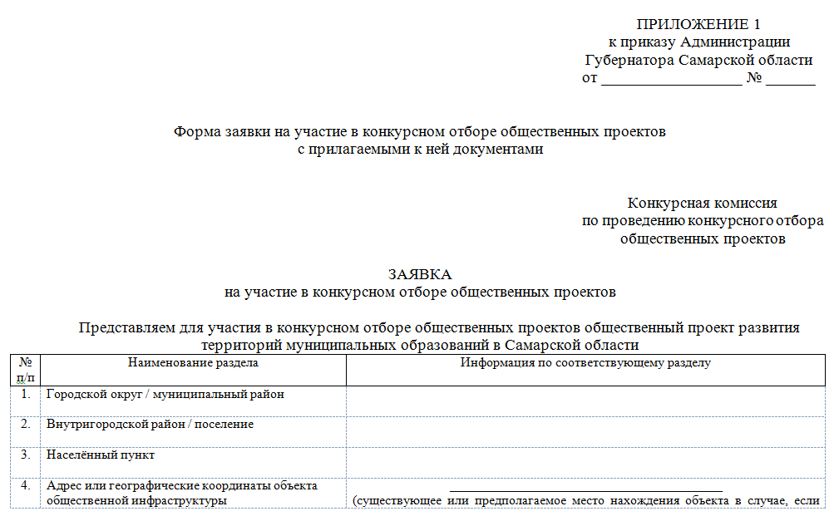
ОБРАЗЕЦ ОФОРМЛЕНИЯ ЗАГОЛОВКА ЗАЯВКИ

Slide 4
Пункт 1
Городской округ/муниципальный район
Пример заполнения:
Городской округ Самара
Пункт 2
Внутригородской район/поселение
Пункт 3
Населенный пункт
Пример заполнения для внутригородских районов:
Пример заполнения для поселений:
Муниципальный район Шигонский
Пример заполнения для поселений:
Село Малячкино
Ленинский внутригородской район
Сельское поселение Малячкино

Slide 5
Пункт 4
Наименование проекта
«Алиса в стране чудес» - установка детской площадки по ул. Владимирская
«Солнечный городок» - благоустройство парка отдыха в селе Васильевка
НЕ ИСПОЛЬЗОВАТЬ СЛОВА:
Реконструкция,
Строительство,
Капитальный ремонт,
Ремонт

Slide 6
Пункт 5
Адрес или географические координаты объекта общественной инфраструктуры
Земельные участки около домов ул. Полевая, д.1-2; ул. Советская, 127; ул. Красноармейская, 51.
Только названия улиц
и номера домов

Slide 7
Пункт 6
Краткое описание проекта
В парке будут обустроены асфальтированные дорожки, установлена детская площадка, тренажеры, скамейки, новая изгородь, урны для мусора и оформлена арка с названием парка
Приобретение танцевальных костюмов (национальных, спортивных и др.) для младшей, средней и старшей танцевальных групп сельского дома культуры с. Просвет
Конкретные объекты,
элементы,
действия

Slide 8
Пункт 7
Проблема, на решение которой направлен проект
Неудовлетворитель-ное состояние сквера: отсутствие мест для отдыха, урн для мусора, детской площадки
ПОЧЕМУ именно этот проект?

Slide 9
Пункт 8
Обоснование социальной значимости общественного проекта
Поставив ограждения вдоль домов, тем самым будет создано препятствие для заезда машин на территорию сквера. Заменив полностью асфальтовое покрытие и установив детскую площадку, сквер привлечет на свою территорию родителей с детьми дошкольного и младшего школьного возраста. Установив спортивную площадку дети и взрослые смогут не только заниматься спортом на свежем воздухе, но и активно принимать участие в сдаче норм ГТО. Восстановив лавочки и освещение, сквер смогут посещать не только дети и родители, но и люди пожилого возраста для прогулок в дневное и вечернее время. Восстановив клумбы и озеленив территорию, мы вернем красоту сквера, создадим условия для комфортного проживания населения, повысим позитивное отношение к Администрации района, города и губернии жителей микрорайона.
Ученики школы и подростковых клубов смогут проводить на территории сквера занятия физической культуры, зарядки, веселые старты, соревнования. Появится возможность проводить общественно-значимые мероприятия микрорайона.
КАКУЮ пользу получат жители
от реализации проекта?

Slide 10
Пункт 9
Инициатор общественного проекта
представительный орган муниципального образования;
глава муниципального образования;
население муниципального образования на собраниях или конференциях;
территориальное общественное самоуправление;
территориальный общественный совет (в случае создания территориального общественного совета в муниципальном образовании Самарской области);
некоммерческая организация
МОЖНО ВЫБРАТЬ ТОЛЬКО ОДИН ПУНКТ

Slide 11
Пункт 10
Состав
инициативной
группы
№ п/п | Ф.И.О. | Номер контактного телефона
1. | Иванова Мария Ивановна (руководитель инициативной группы) | X (XXX) XXX-XX-XX
2. | Михайлов Станислав Сергеевич | X (XXX) XXX-XX-XX
3. | Попов Семен Львович | X (XXX) XXX-XX-XX
НЕ МЕНЕЕ ТРЕХ ЧЕЛОВЕК
ПУНКТ ЗАПОЛНЯЕТСЯ ТОЛЬКО В ТОМ СЛУЧАЕ, КОГДА ПРОЕКТ ИНИЦИИРОВАН НАСЕЛЕНИЕМ

Slide 12
Пункт 11
Статус
общественного проекта
На дворовой территории многоквартирных домов или домовладений
Вне дворовой территории многоквартирных домов или домовладений
МОЖНО ВЫБРАТЬ ТОЛЬКО ОДИН ПУНКТ

Slide 13
Пункт 12
Направление реализации проекта
  организация водоснабжения населения и (или) водоотведения;
  дорожная деятельность в отношении дорог местного значения, ремонт (капитальный ремонт) дорог
  дворовых территорий многоквартирных домов населенных пунктов, проездов к ним;
  обеспечение первичных мер пожарной безопасности;
  сохранение объектов культурного наследия (памятников истории и культуры);
  освещение улиц, размещение (восстановление) фонтанов, декоративных водоемов и (или) объектов монументального искусства на территориях общего пользования, воспроизводство городских лесов, озеленение территории, размещение малых архитектурных форм;
  размещение площадок для игр детей, отдыха взрослых, занятий физической культурой и спортом, выгула и дрессировки собак;
  обеспечение условий для развития физической культуры, школьного спорта и массового спорта, организация проведения официальных физкультурно-оздоровительных и спортивных мероприятий;
  создание (восстановление) объектов массового отдыха, в том числе на водных объектах общего пользования, и (или) создание (восстановление) объектов сферы культуры муниципального образования;
  создание лечебно-оздоровительных местностей и курортов местного значения;
  участие в организации деятельности по сбору твердых коммунальных отходов, в том числе по установке площадок для сбора твердых коммунальных отходов на территориях населенных пунктов, застроенных объектами индивидуального жилищного строительства, а также на земельных участках, предоставленных некоммерческим организациям, созданным гражданами для ведения садоводства, огородничества, дачного хозяйства;
  сохранение, возрождение и развитие народных художественных промыслов;
  организация досуга, в том числе организация экскурсионного обслуживания, событийных мероприятий, фестивалей, иных культурно-массовых мероприятий, проводимых на территории муниципального образования;
  содержание мест захоронения;
  организация мероприятий по охране окружающей среды;
  организация мероприятий по охране, защите, воспроизводству городских лесов, в том числе лесов особо охраняемых природных территорий, расположенных в границах населенных пунктов поселения
МОЖНО ВЫБРАТЬ ТОЛЬКО ОДИН ПУНКТ

Slide 14
Пункт 13
Лицо, ответственное за взаимодействие с Администрацией Губернатора Самарской области и департаментом управления делами Губернатора Самарской области и Правительства Самарской области
  Ф.И.О. Иванов Иван Иванович
  Должность – заместитель главы внутригородского района городского округа Самара
  Мобильный телефон 89873848234
  Рабочий телефон 88464825960
  Адрес электронной почты adm_adm63@mail.ru
  Аккаунты в соцсетях https://vk.com/ivanov63
ПРЕДСТАВИТЕЛЬ АДМИНИСТРАЦИИ,
НЕ представитель общественности

Slide 15
Пункт 14
Адреса многоквартирных домов и индивидуальных жилых домов, находящихся на дворовой территории многоквартирных домов или по периметру такой дворовой территории
  Г.Самара, ул. Стара-Загоры, дома №13,15,17,19; ул. Ново-Вокзальная, дома №232, 234, 236.
Только для проектов
со статусом НА ДВОРОВОЙ ТЕРРИТОРИИ

Slide 16
Только для проектов
со статусом
НА ДВОРОВОЙ ТЕРРИТОРИИ
Пункт 15
Количество квартир, находящихся на дворовой территории многоквартирных домов, и (или) домовладений индивидуальных жилых домов, находящихся по периметру дворовой территории
Для проектов, реализуемых на территории МКД:
Количество квартир, находящихся на дворовой территории многоквартирных домов |  | Количество домовладений, находящихся по периметру дворовой территории
Всего | в том числе поддержавших реализацию проекта | Всего | в том числе поддержавших реализацию проекта
530 | 482 | 17 | 14

Slide 17
Пункт 16
Состав проектной группы для целей реализации общественного проекта
№ п/п | Ф.И.О. | Наименование должности
1. | Иванова Мария Васильевна (руководитель проектной группы) | Глава сельского поселения Малячкино
2. | Петров Михаил Иванович | Депутат сельского поселения Малячкино
3. | Ковалев Леонид Михайлович | Предприниматель
4. | Костенко Ирина Николаевна | Начальник экономического отдела администрации муниципального района Шигонсккий
5. | Сидорова Елена Петровна | Житель
НЕ МЕНЕЕ ТРЕХ ЧЕЛОВЕК

Slide 18
Пункт 17
Календарный план реализации общественного проекта с учетом сроков выполнения мероприятий по его реализации
№ п/п | Наименование мероприятия | Ф.И.О. представителя проектной группы, ответственного за реализацию мероприятия (полностью) | Начало реализации (месяц, год) | Окончание реализации (месяц, год)
1. | 1.Проведение торгов | Костенко Ирина Николаевна | Май 2020 | Май 2020
2. | Привлечение жителей к подготовке территории | Петров Михаил Иванович | Май 2020 | Май 2020
3. | Заключение контракта | Костенко Ирина Николаевна | Июнь 2020 | Июнь 2020
4. | Контроль за выполнением работ подрядчиком | Сидорова Елена Петровна | Июль 2020 | Август 2020
5. | Выполнение работ подрядчиком (указать каких именно) | Ковалев Леонид Михайлович | Июль 2020 | Август 2020
6. | Выполнение работ подрядчиком (указать каких именно) | Ковалев Леонид Михайлович | Август 2020 | Сентябрь 2020
7. | Торжественное открытие | Иванова Мария Васильевна | Сентябрь 2020 | Сентябрь 2020
СРОКИ выполнения работ одинаковы для ноябрьского и мартовского конкурсов

Slide 19
Пункт 18
Состав группы общественного контроля
1. | Власова Мария Васильевна
2. | Шиканов Артем Иванович
3. | Ирясов Артур Александрович
4. | …
5. | …
НЕ МЕНЕЕ ТРЕХ ЧЕЛОВЕК

Slide 20
Пункт 19
Формы и порядок осуществления общественного контроля за реализацией общественного проекта
Группа общественного контроля будет осуществлять фото- и видео-фиксацию проводимых подрядчиком работ и передавать полученную информацию в администрацию в установленные сроки (один раз в неделю).
Состав группы:
Иванова М.И. – житель,
Листиков Н.С. – житель,
Майоров Д.И. – житель,
Петров И.С. – депутат,
……
.
Представители органов власти НЕ могут входить в состав группы общественного контроля

Slide 21
Пункт 20
Форма обсуждения вопросов реализации общественного проекта с населением.
Информирование населения о ходе реализации общественного проекта.
1. Проведение собрания жителей.
2. Проведение собрания уличных комитетов.
3. Размещение листовок на информационных стендах.
4. Размещение информации по проекту на сайте сельского поселения.
5. Размещение информации в газете «Вестник».
6. Обсуждение в социальных сетях.
По возможности прикладывать скриншоты или копии к заявке

Slide 22
Пункт 21
Информация о земельном участке (земле), на котором планируется реализация общественного проекта
  Указывается место нахождения участка и кадастровый номер (при его наличии) земельного участка или координаты характерных точек границ места размещения нового объекта общественной инфраструктуры, чтобы были понятны границы земельного участка и его местонахождение.
Заполняется в случае создания
нового объекта общественной инфраструктуры

Slide 23
Пункт 22
Стоимость реализации общественного проекта
22. Общая стоимость реализации общественного проекта |  | 2 510 368,09 (указывается в рублях)
22.1. Объем участия местного бюджета |  | 251 036,81 (указывается в рублях) | 10,00% (указывается в процентах от общей стоимости реализации проекта)
22.2. Общий объем участия физических и юридических лиц |  | 259 331,28 (указывается в рублях) | 10,33% (указывается в процентах от общей стоимости реализации проекта)
22.2.1. Объем участия физических лиц |  | 0,00 (указывается в рублях) | 0,00% (указывается в процентах от общей стоимости реализации проекта)
В том числе индивидуальных предпринимателей:
 | …, ОГРН, ИНН | _____________ (указывается в рублях) | ________________ (указывается в процентах от общей стоимости реализации проекта)
22.2.2. Общий объем участия юридических лиц |  | 259 331,28 (указывается в рублях) | 10,33 % (указывается в процентах от общей стоимости реализации проекта)
В том числе:
 | НО «Фонд развития муниципального образования», ОГРН 1138965749 ИНН 6325562417 | 259 331,28 (указывается в рублях) | 10,33% (указывается в процентах от общей стоимости реализации проекта)
22.3. Запрашиваемая сумма субсидии из областного бюджета |  | 2 000 000,00 (указывается в рублях) | 79,67% (указывается в процентах от общей стоимости реализации проекта)

Slide 24
Пункт 23
Описание механизма последующего содержания создаваемого (реконструируемого, ремонтируемого) объекта общественной инфраструктуры
Наименование критерия | Описание
Организация, осуществляющая последующее содержание объекта | Полное наименование организации
Должностное лицо организации, осуществляющей последующее содержание объекта | ФИО, должность
Функции населения, осуществляемые в целях обеспечения последующего содержания объекта общественной инфраструктуры | Поддержание порядка, трудовое участие, проведение субботников
Должностное лицо, осуществляющее контроль за последующим содержанием объекта общественной инфраструктуры | ФИО, должность
Мероприятия, проводимые в целях обеспечения последующего содержания объекта общественной инфраструктуры | Уборка территории, полив растений, периодический осмотр
.

Slide 25
Пункт 24
Описание неденежного вклада физических и (или) юридических лиц в реализацию общественного проекта (если неденежный вклад предполагается)
Вид неденежного вклада | Содержание | Физические и (или) юридические лица, осуществляющие неденежный вклад
Работы | Расчистка территории от кустарников | Жители села Усолье
Услуги | Высадка новых кустарников, клумб, деревьев | ООО «Цветочная поляна»
Предоставление материалов | Предоставление плиточного покрытия | ООО «Новый берег»
Предоставление техники | Трактор | ООО «Мотор»
Предоставление оборудования |  | ……
Предоставление инвентаря |  | ……
Другое |  | ……
.
НЕ обязательно заполнять все строки таблицы,
если такой вид вклада не предусмотрен в проекте

Slide 26
Пункт 25
Ожидаемые результаты
№ п/п | Наименование показателя | Значение показателя
1. Количественные показатели
1.1. | Благополучатели | __ чел. в год
1.2. | Качели | __ шт.
1.3. | Лавочки | __ шт.
1.4. | Горка | __ шт.
1.5. | Забор | __ п.м.
1.6. | Светильники | __ шт.
1.7. | Урны | __ шт.
2. Качественные показатели
2.1. | Повышение уровня комфортности проживания граждан | на __%
2.2. | Повышение удовлетворенности у населения качеством работы местной администрации | на __%
.
Количественные и качественные показатели
не связаны

Slide 27
ПРИЛОЖЕНИЕ
Пункт не заполняется в случае, если инициатор проекта
«Население муниципального образования на собраниях или конференциях»!
1. Документ об инициировании общественного проекта.
Указывается конкретное название прилагаемого документа с реквизитами.
Пример заполнения в зависимости от инициатора проекта.
Инициатор проекта | Пример заполнения
Глава муниципального образования | Постановление главы сельского поселения Алексеевка муниципального района Алексеевский от ___________ 20__ года №___ на 1 л. или Постановление администрации сельского поселения Алексеевка муниципального района Алексеевский от ___________ 20__ года №___ на 1 л.
Представительный орган муниципального образования | Решение Собрания представителей сельского поселения Алексеевка муниципального района Алексеевский от ___________ 20__ года №___ на 1 л.
Территориальное общественное самоуправление (ТОС) | Обращение ТОС ____________ в адрес главы городского округа Тольятти от _______ 20__ года
Территориальный общественный совет | Протокол заседания общественного совета городского округа Отрадный от _______ 20__ года №__ на 3 л.
Некоммерческая организация | Обращение некоммерческой организации _________________ в адрес главы сельского поселения Алексеевка муниципального района Алексеевский от _______ 20__ года

Slide 28
ПРИЛОЖЕНИЕ
2. Протокол собрания или конференции граждан.
Является обязательным для всех проектов вне зависимости от инициатора проекта.
Пример заполнения.
Протокол собрания граждан от 7 февраля 2020 года №2 на 3 л.
3. Прочие документы и сведения, подтверждающие проведение обсуждения реализации общественного проекта с населением.
Оформляется в произвольной форме. Допускается представление печатных средств массовой информации, фото и видеоматериалов, подтверждающих проведение такого обсуждения, и приведение ссылок на сведения в сети Интернет.
Указать конкретное название прилагаемого документа.
Пример заполнения:
Копии газеты «Март» от 17 января 2020 года на 5 л.
Скриншот страницы ВКонтакте группы Сельское поселение Алексеевка на 1 л.

Slide 29

ПРИЛОЖЕНИЕ
4. Документы, подтверждающие общую стоимость общественного проекта.
Прилагается документ, подтверждающий общую стоимость общественного проекта на усмотрение участника конкурсного отбора.
Например: прейскурант, прайс-лист проектно-сметная документация, смета, локальная смета, сметный расчет, коммерческие предложения и другие.
Пример заполнения.
Проектно-сметная документация на 7 л.

Slide 30
ПРИЛОЖЕНИЕ
5. Фотографии текущего состояния объектов или территорий общественного проекта.
Фотографии прилагаются в формате электронного документа и часть фотографий дублируются на бумажном носителе (не менее трех штук).
Рекомендации по фотографиям.
Фотографии делать с разных ракурсов, делать не менее десяти снимков.
Для проектов по направлениям: организация водоснабжения населения и организация мероприятий рекомендуем фотографировать место замены труб, место проведения мероприятия.
Пример заполнения. Фотографии текущего состояния объекта на 1 л.

Slide 31
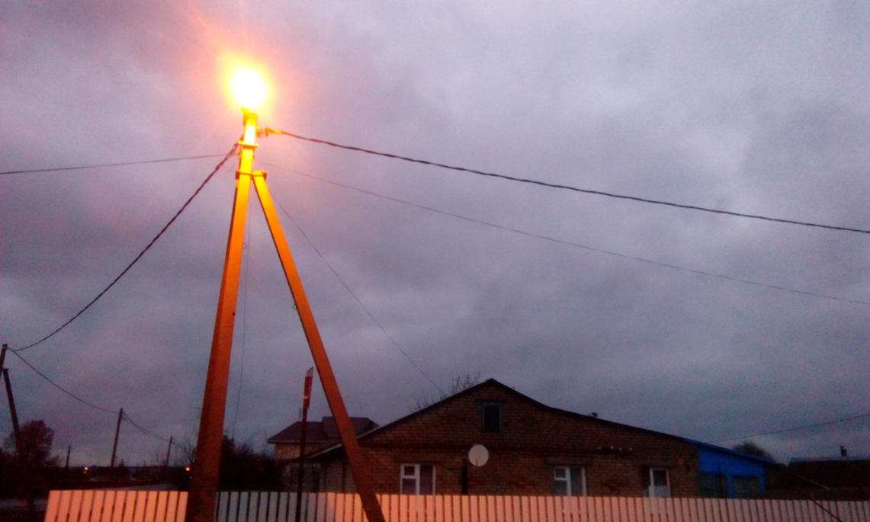
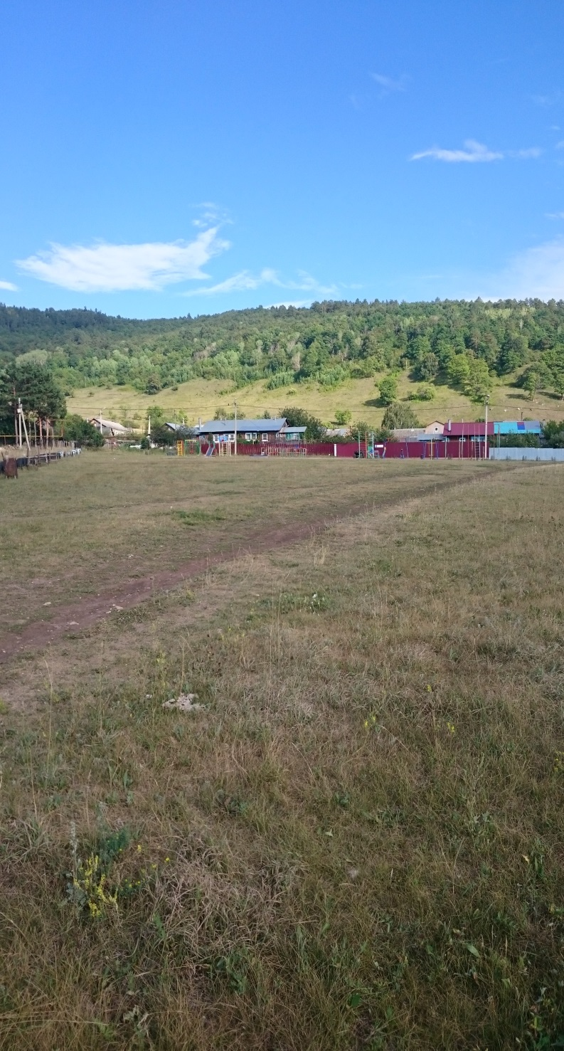
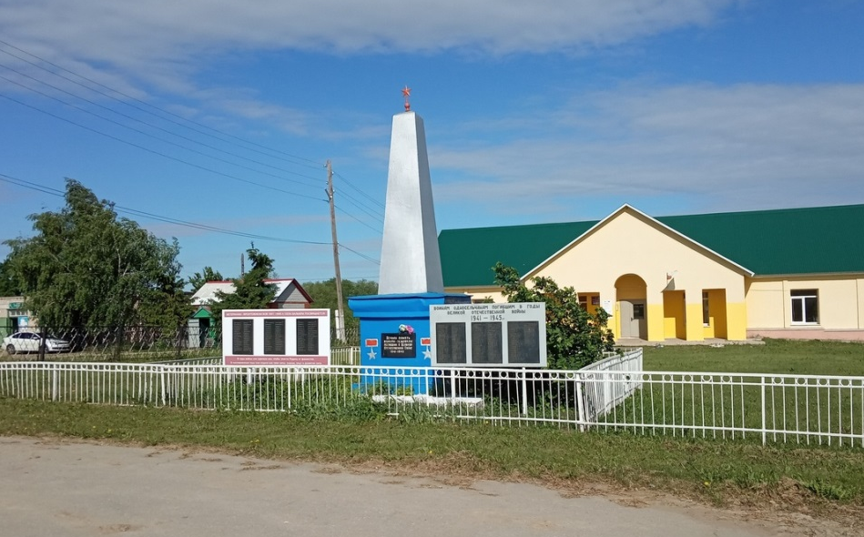

Slide 32
ПРИЛОЖЕНИЕ
6. Подписные листы в поддержку общественного проекта, предполагаемого к реализации на дворовой территории многоквартирных домов.
Представляются в случае, если реализация общественного проекта предполагается
только на дворовой территории многоквартирных домов.
Пример заполнения. Подписные листы в поддержку проекта на 10 л.
На каждом подписном листе указывается наименование проекта и направление его реализации (в соответствии с утвержденной формой подписного листа), ставится подпись и печать главы муниципального образования на каждом листе.
В случае наличия более десяти подписных листов возможно сшить все подписные листы при соблюдении следующих требований:
на титульном листе сшитых документов указывается наименование и направление реализации проекта (в соответствии с утверждённой формой подписного листа), ставится подпись и печать главы муниципального образования,
на последнем листе сшитых документов ставится подпись и печать главы муниципального образования,
на «склейке» ставится подпись, печать главы муниципального образования и дата подписания.

Slide 33
ПОДПИСНОЙ ЛИСТ
Форма подписного листа в поддержку общественного проекта,
предполагаемого к реализации на дворовой территории многоквартирных домов
Поддерживаем инициирование общественного проекта
«Алиса в стране чудес» по направлению создание (восстановление) объектов массового отдыха,
в том числе на водных объектах общего пользования,
и (или) создание (восстановление) объектов сферы культуры муниципального образования
(название и направление общественного проекта согласно пункту 1.2 Порядка предоставления в 2017 – 2025 годах субсидий из областного бюджета местным бюджетам в целях софинансирования расходных обязательств муниципальных образований в Самарской области, направленных на решение вопросов местного значения и связанных с реализацией мероприятий по поддержке инициатив населения муниципальных образований в Самарской области)
Готовы участвовать в реализации общественного проекта
Глава (глава администрации)
муниципального образования __________/____________________/
(подпись) (расшифровка подписи)
М.П.
№ п/п | Адрес места жительства | Ф.И.О. | Место для подписи
1.
2.
3.
4.
Одна квартира – одна подпись
Подпись главы на каждом подписном листе

Slide 34
ПРИЛОЖЕНИЕ
7. Схема размещения нового объекта общественной инфраструктуры
на кадастровом плане территории.
Пример заполнения. Схема планируемого размещения общественного проекта на 1 л.
Может быть оформлена в виде схемы расположения земельного участка или земельных участков на кадастровом плане территории в соответствии с требованиями земельного законодательства.
Утверждение такой схемы органом местного самоуправления для целей рассмотрения заявки на участие в конкурсном отборе общественных проектов не требуется.
8. Презентационный материал в поддержку общественного проекта.
Не является обязательным и представляется по желанию. Презентационный материал (в случае его представления) оформляется в произвольной форме.
Пример заполнения 1. Презентация проекта на 10 л.
Пример заполнения 2. Работы конкурса детских рисунков по обустройству планируемой территории на 20 л.

Slide 35
ПРИЛОЖЕНИЕ
9. Иные документы на усмотрение участника конкурсного отбора.
Указать конкретное название прилагаемого документа.
Пример заполнения. Анкеты опроса жителей по выбору приоритетного проекта, предоставляемого на конкурс на 15 л.
10. Согласие на обработку персональных данных для членов инициативной группы, в случае, если общественный проект был инициирован населением муниципального образования на собрании или конференции граждан.
Пример заполнения. Согласие на обработку персональных данных на 10 л.
Заполняется на каждого члена инициативной группы.
В приложении 8 размещена форма согласия на обработку персональных данных.

Slide 36
ПОДПИСЬ ЗАЯВКИ
Заявка подписывается главой муниципального образования,
на территории которого планируется реализация проекта.
Должность главы муниципального образования указывается полностью.
Пример заполнения для поселений.
Глава сельского поселения __________
муниципального района ______________
Самарской области
*Глава муниципального района не имеет право подписи заявки!!!
Пример заполнения для внутригородского района.
Глава администрации _______________
внутригородского района городского округа Самара
Самарской области
Пример заполнения для городского округа.
Глава городского округа ________________ Самарской области
Печать должна стоять рядом с подписью главы муниципального образования, но не должна попадать на саму подпись.

Slide 37
Следует обратить внимание на подпись Согласовано.
Подпись Согласовано ставится ниже подписи главы
соответствующего муниципального образования.
В случае инициирования проекта главой муниципального образования подпись Согласовано не ставится. Графа остается не заполненной.
Пример заполнения в зависимости от инициатора проекта.
Инициатор проекта | Пример заполнения
Глава муниципального образования | Не заполняется
Представительный орган муниципального образования | Председатель Собрания представителей сельского поселения Алексеевка муниципального района Алексеевский
Население муниципального образования на собраниях или конференциях граждан | Представитель инициативной группы
Территориальное общественное самоуправление (ТОС) | Руководитель ТОС _____________
Территориальный общественный совет | Руководитель территориального общественного совета ______________
Некоммерческая организация | Руководитель некоммерческой организации

Slide 38
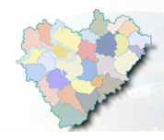

Контактная информация:
Ассоциация «Совет муниципальных образований
Самарской области»:
Сошникова Индира Рафаэльевна
Тел. 8 (846) 221-44-83
Департамент внутренней политики
Самарской области:
Гробер Ева Михайловна
Тел. 8 (846) 242-03-72

